Slide 1

О диапазоне измерений расходомера в узле учета тепловой энергии
www.termotronic.ru

Slide 2
2
Методика осуществления коммерческого учета тепловой энергии:
П.114 …
б) Для расходомеров жидкости: Gmax/Gmin ≥ 50, где Gmax – максимальное нормированное значение расхода, измеряемое прибором и Gmin – минимальное нормированное значение расхода, измеряемое прибором, м3/ч.
G_{max} от производителя
Реальный G_{max}
Скорость потока теплоносителя, м/с

Slide 3
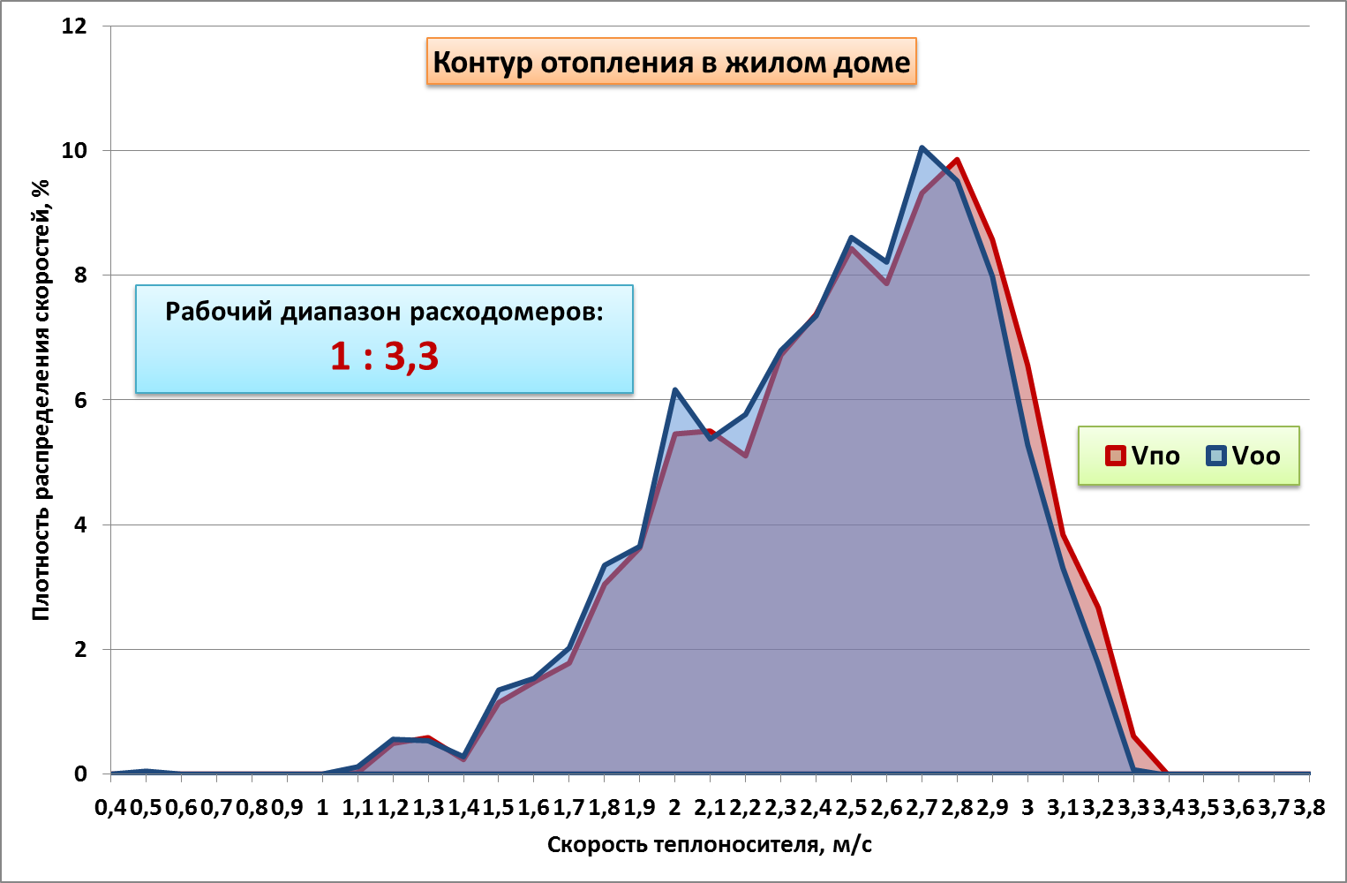
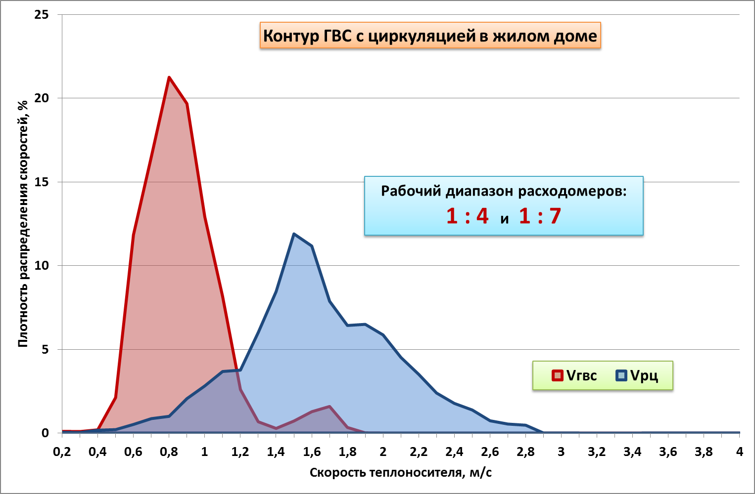
3
Реальные диапазоны измерений расходомеров в УУТЭ.
МКД без автоматического регулирования

Slide 4
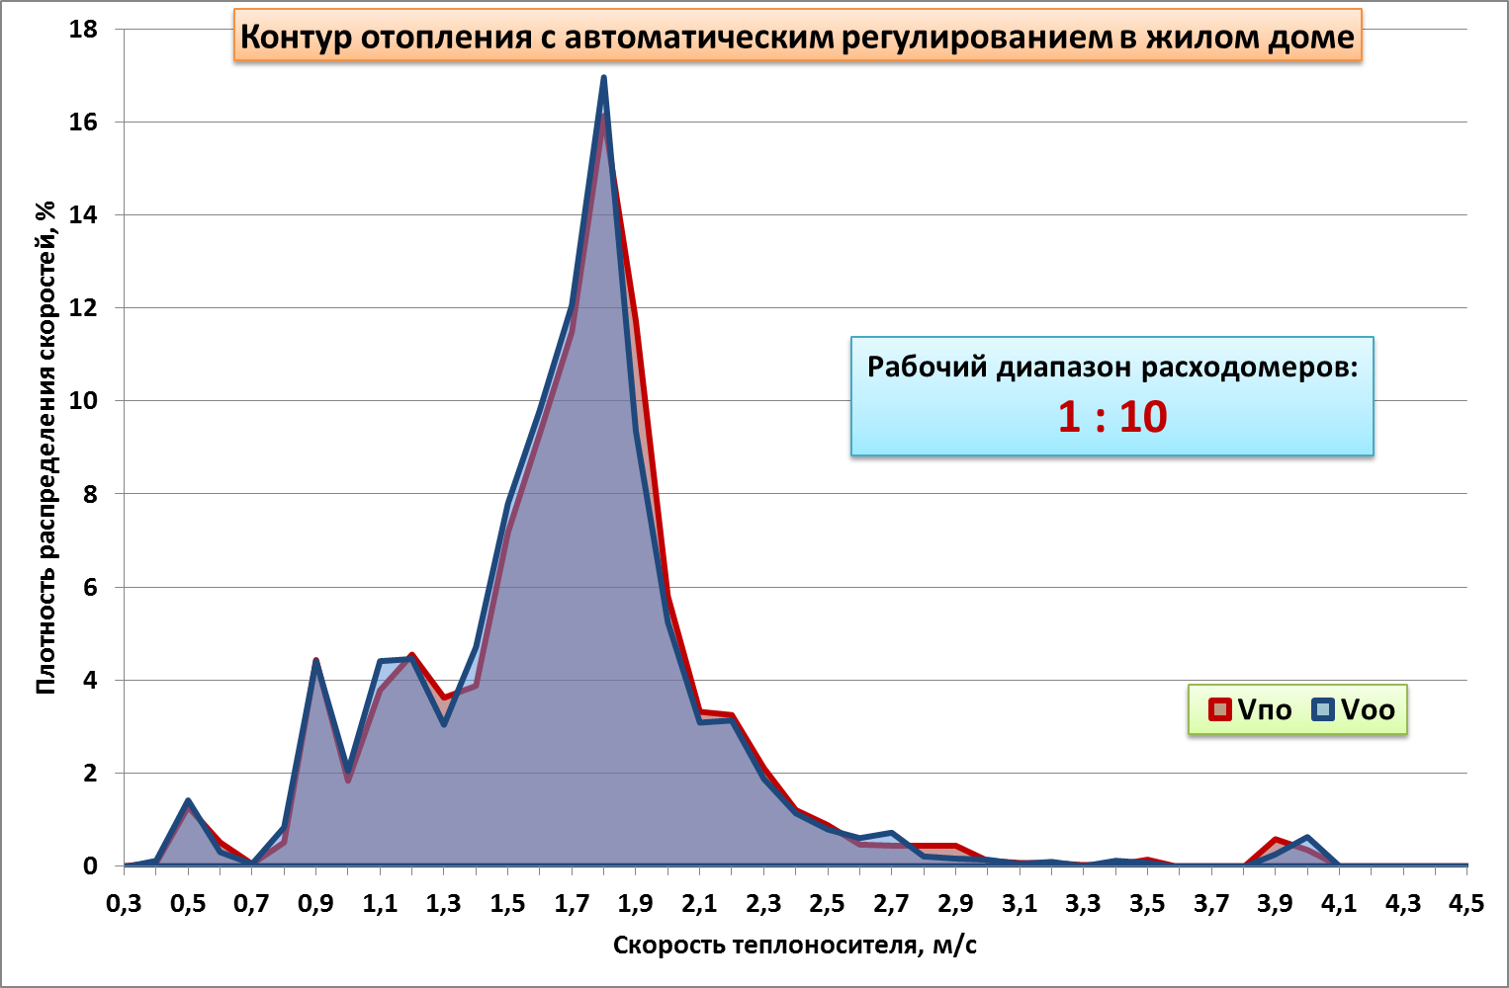
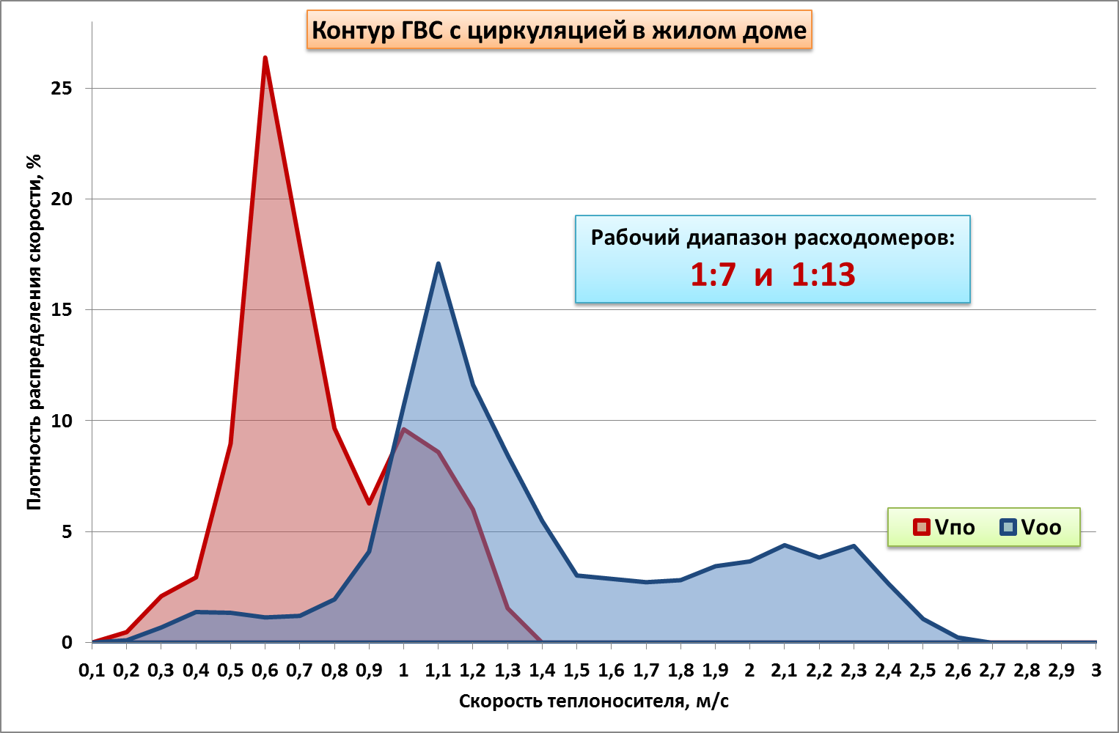
4
Реальные диапазоны измерений расходомеров в УУТЭ.
МКД с автоматическим регулированием в системе теплоснабжения

Slide 5
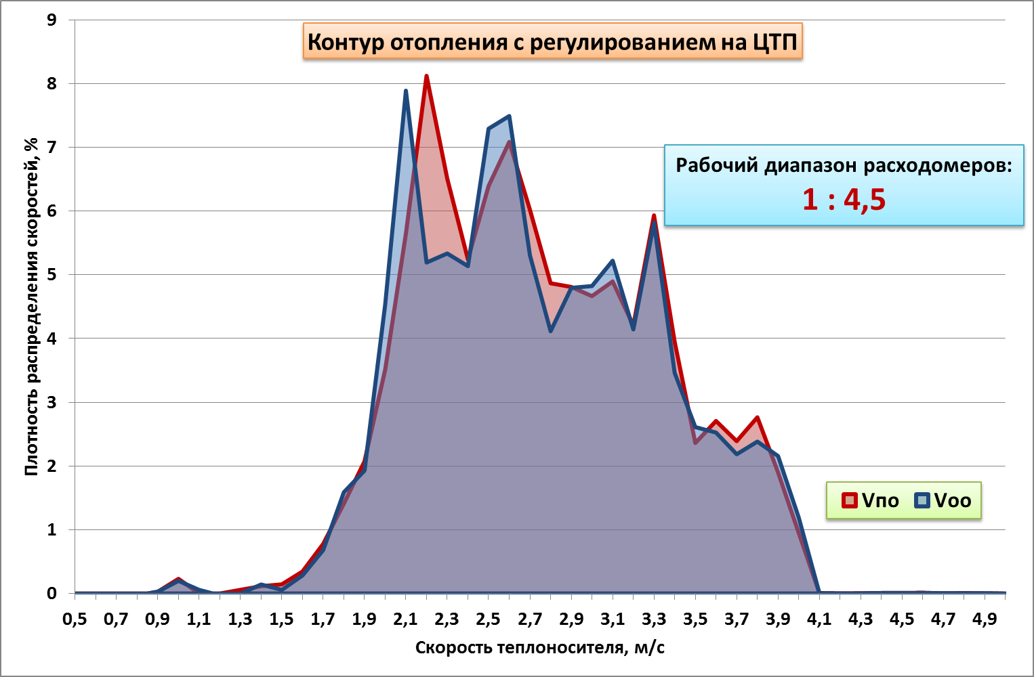
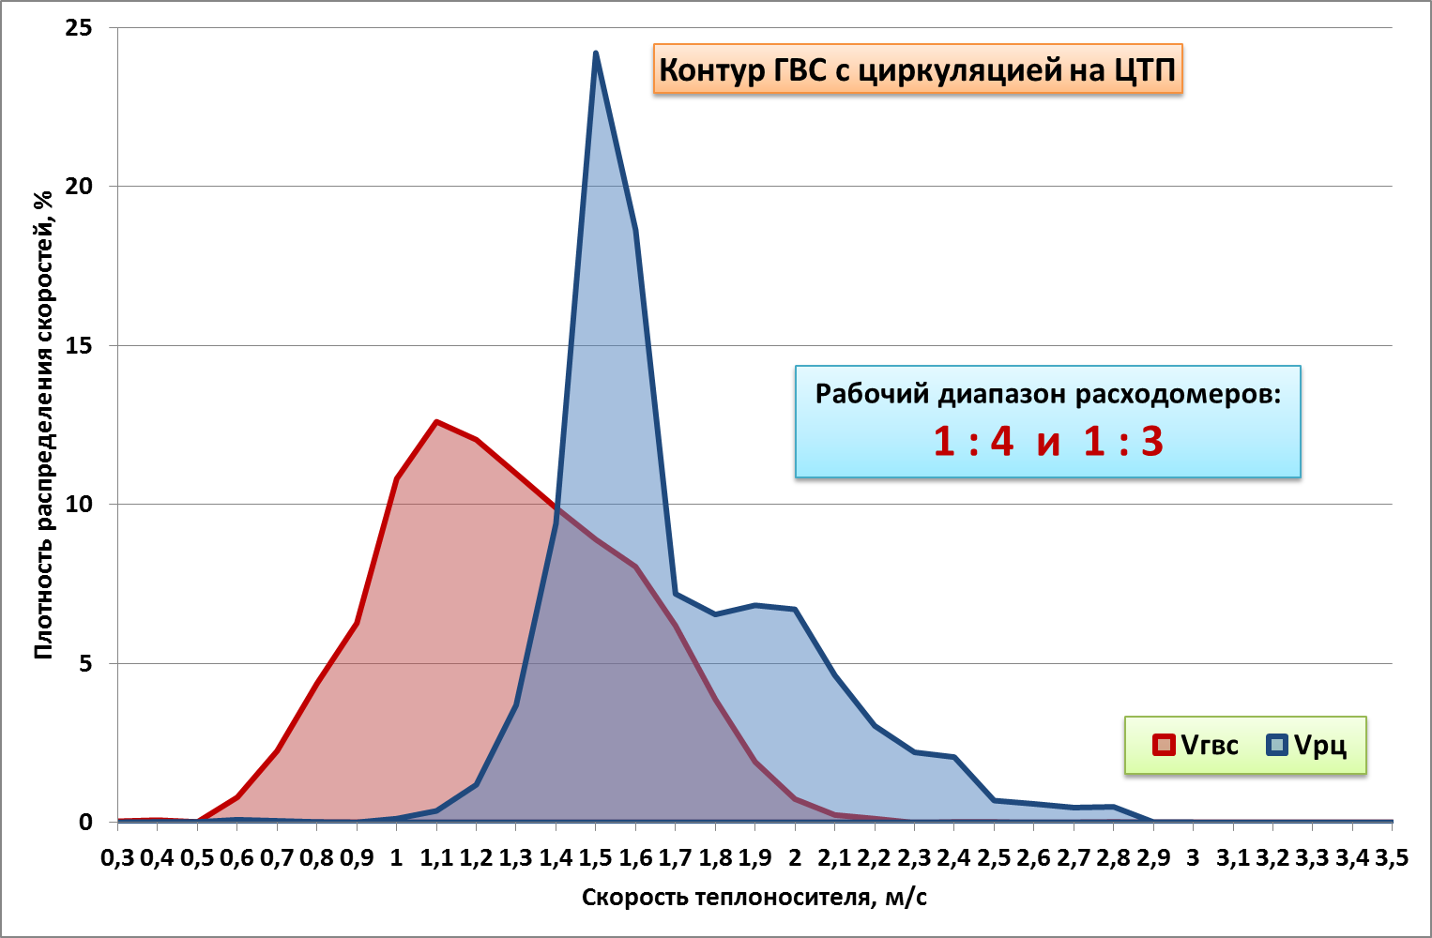
5
Реальные диапазоны измерений расходомеров в УУТЭ.
ЦТП с автоматическим регулированием

Slide 6
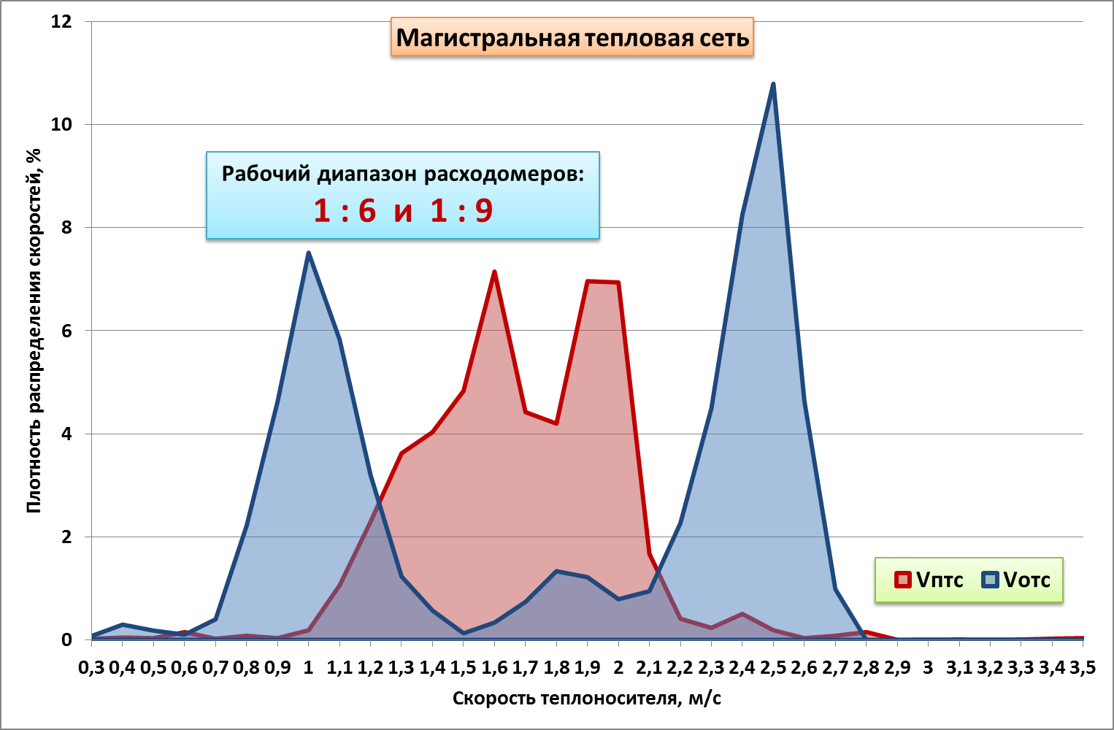
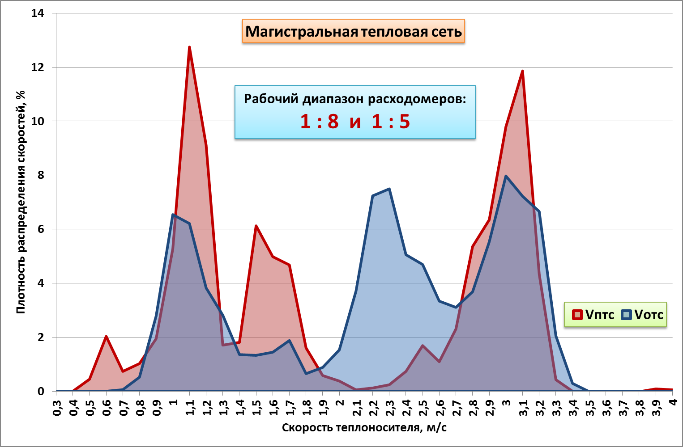
6
Реальные диапазоны измерений расходомеров в УУТЭ.
Магистральная тепловая сеть

Slide 7
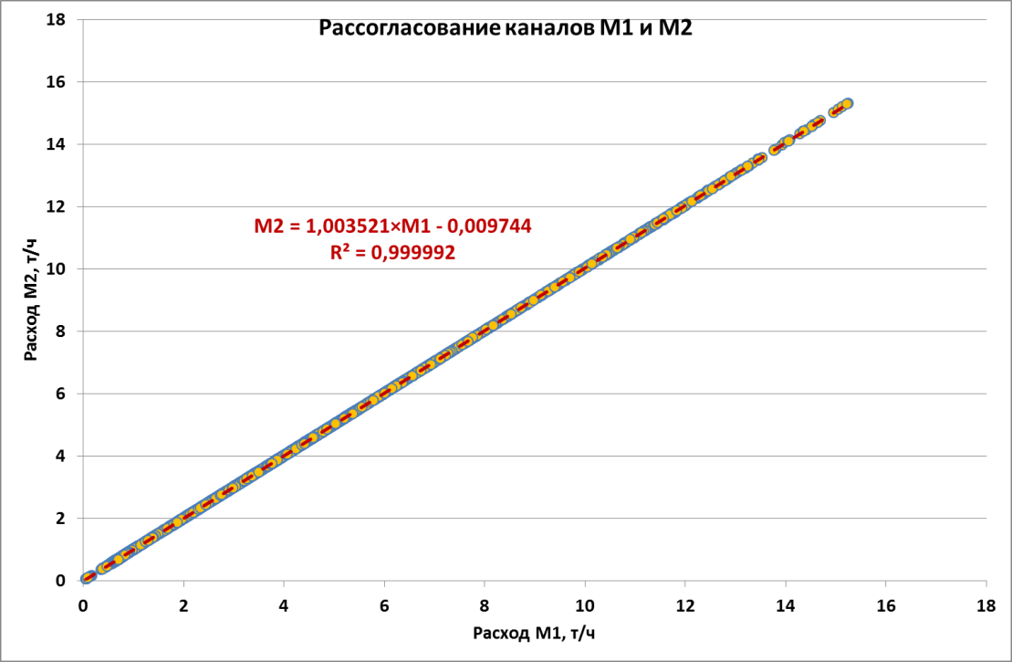
7
Очень широкий реальный диапазон работы расходомеров.
За полный календарный год диапазон работы расходомеров в данном случае
составил 1:300

Slide 8
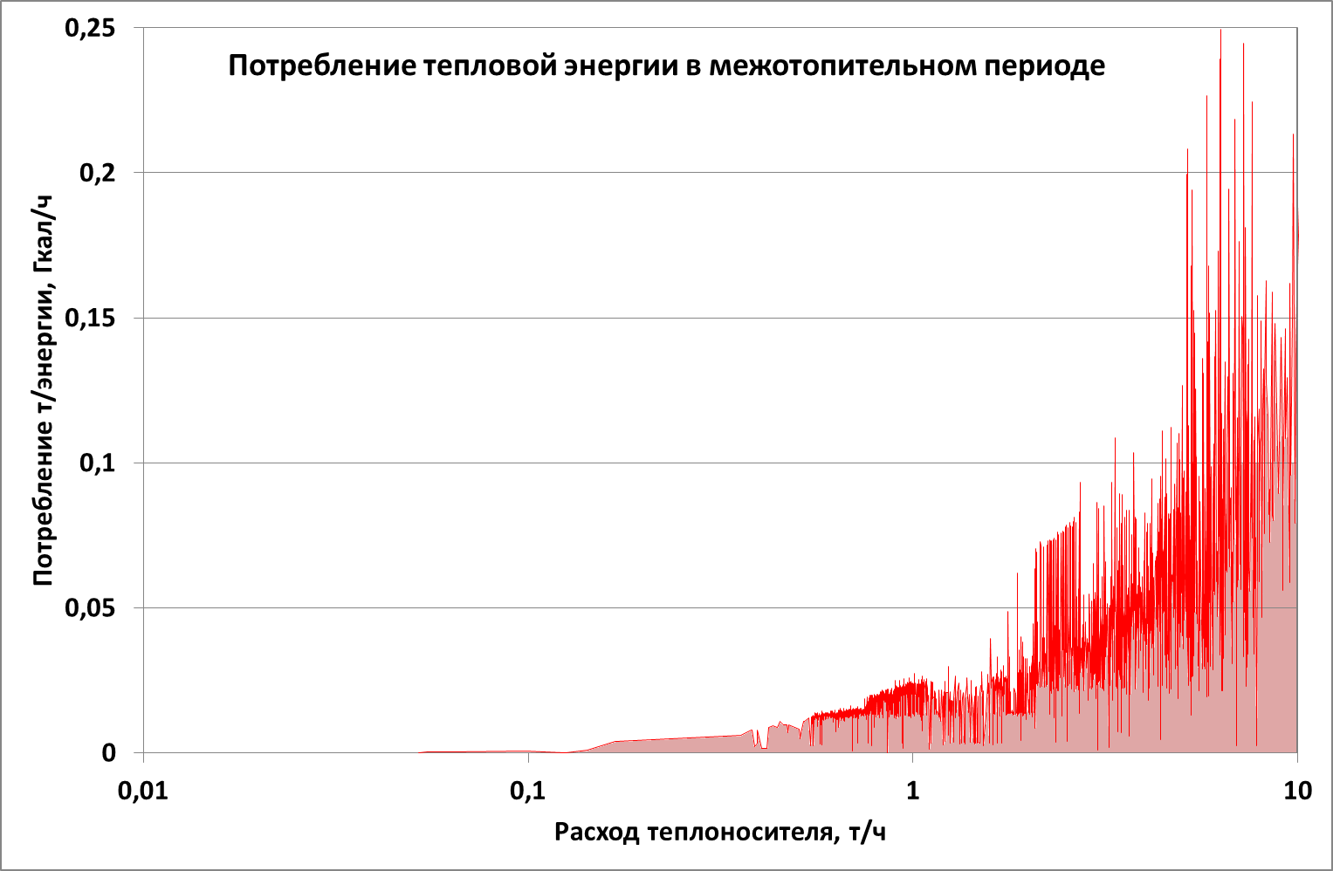
8
Очень широкий реальный диапазон работы расходомеров.
В диапазоне 1:50 находится > 99,93% т/энергии
Сужение диапазона работы расходомеров от 1:300 до 1:50 привносит
дополнительную ошибку определения количества тепловой энергии менее 0,07%

Slide 9

Спасибо за внимание!
Тел.: +7 (812) 326-1050
Факс.: +7 (812) 326-1090 доб.2217
zakaz@termotronic.ru
support@termotronic.ru
www.termotronic.ru
ООО «ТЕРМОТРОНИК»
193318, Санкт-Петербург,
ул. Ворошилова, д. 2

